Slide 1
Phénomèn observable la nuit

Slide 2
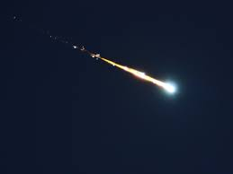
Étoile filante

Slide 3
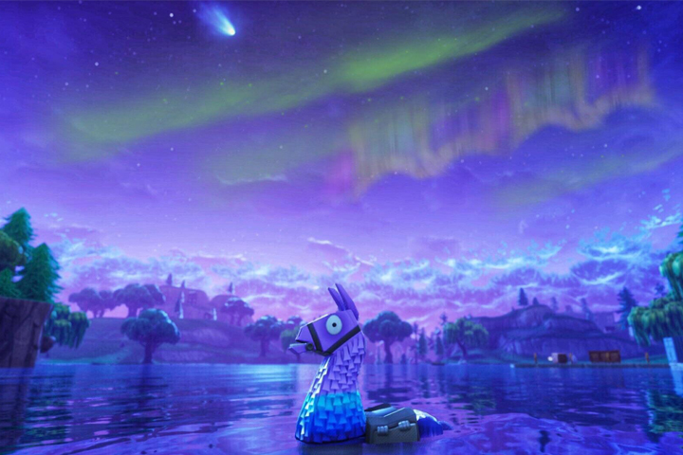
Aurore boréale

Slide 4
provinse

Slide 5
Mrc

Slide 6
localité

